Slide 1

数据挖掘技术综述

Slide 2

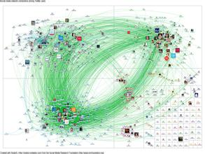
数据挖掘
数据挖掘一般是指从大量的数据中通过算法搜索隐藏于其中信息的过程。数据挖掘通常与计算机科学有关，并通过统计、在线分析处理、情报检索、机器学习、专家系统（依靠过去的经验法则）和模式识别等诸多方法来实现上述目标。

Slide 3
数据挖掘
数据
数据挖掘
智能

Slide 4
数据挖掘流程
问题理解
数据理解
数据准备
确定商业目标，发现影响结果的重要因素
检测数据的量，对数据有初步的理解，探测数据中比较有趣的数据子集，进而形成对潜在信息的假设
对可用的原始数据进行一系列的组织和清洗，使之达到建模需求
部署
模型评估
建立模型
将发现的结果组织为可读形式。获得的知识需要便于用户使用的方式重新组织和展现
重点考虑得出的结果是否符合第一步的商业目的
各种各样的建模方法被加以选择和使用，通过建造、评估模型其参数将被校准为最为理想的值

Slide 5
数据挖掘的任务
分类
聚类
预测
关联

Slide 6
数据挖掘任务1：分类任务
首先从数据中选出训练集，在该训练集上运用数据挖掘的分类技术，建立分类模型对没有分类的数据进行分类。
  文本分类
  图片分类

Slide 7
分类任务
首先从数据中选出训练集，在该训练集上运用数据挖掘的分类技术，建立分类模型对没有分类的数据进行分类。
  文本分类
  图片分类
  ……

Slide 8
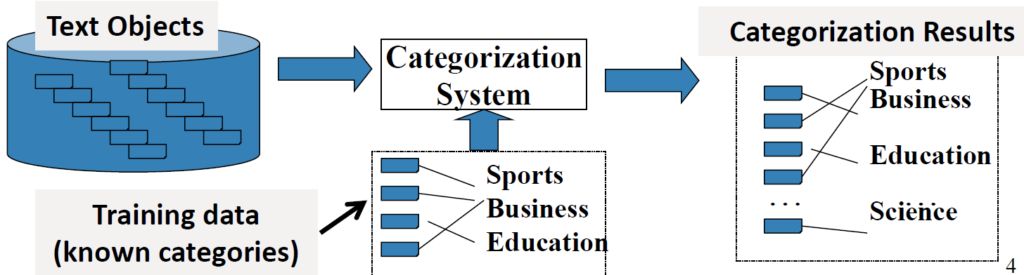
文本分类概念
给定：
一个预先定义的类别体系
一个有标注的训练样本集合
目标：把文本内容划分到一个或若干类别中

Slide 9
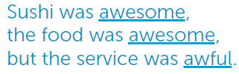

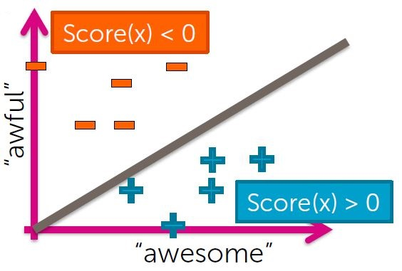
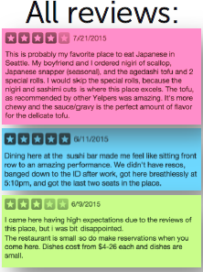
举例：文本分类
主题分类
情感分类

Slide 10
数据挖掘任务2：聚类任务
聚类就是将数据分组成为多个类，在同一个类内对象之间具有较高的相似度。
和分类的区别：
  没有预先定义的类别体系。
  没有给定的有标注的训练样本集合。

Slide 11








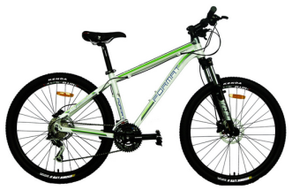
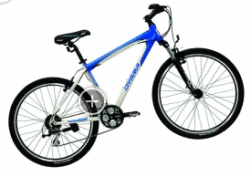

举例：图片聚类

Slide 12
数据挖掘任务3：预测任务
将已有数据和模型用于对未知变量的预言。预言的目的是对未来未知变量的预测，经过一定时间后，才知道预言的准确性是多少。

Slide 13
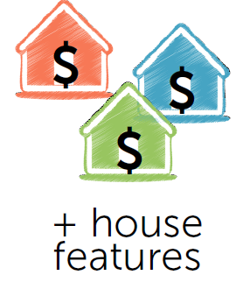
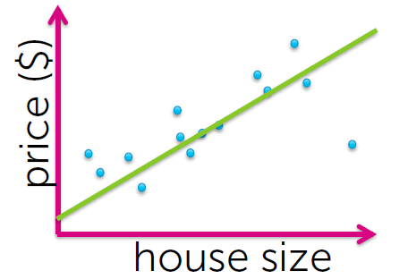
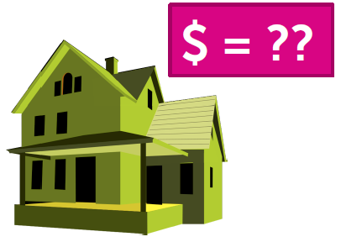
举例：房价预测问题

Slide 14
数据挖掘任务4：关联分析
如果两个或多个事物之间存在一定的关联，那么，其中一个事物就能通过其他事物预测到。
  关联规则反映一个事物与其他事物之间的相互依存性和关联性

Slide 15

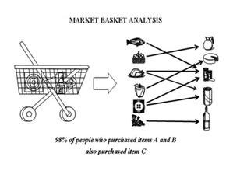
举例：购物筐关联分析
购物筐关联分析：啤酒与尿布
  美国沃尔玛超市通过对消费者购物清单数据分析表明：经常与啤酒一起购买的商品竟然是尿布。

Slide 16
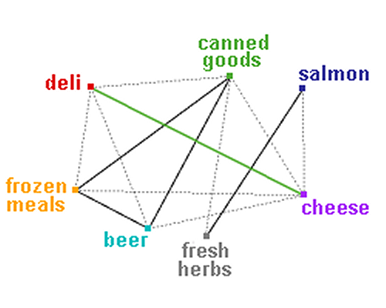
关联分析技术在超市中的应用
使组合销售更有效率

Slide 17
EXCEL数据挖掘使用初步

Slide 18
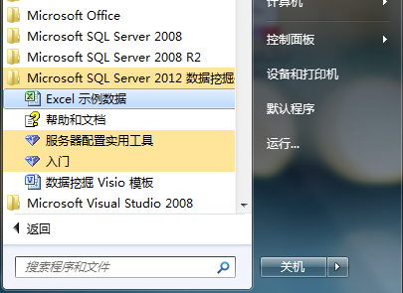
EXCEL示例数据
打开’EXCEL示例数据’

Slide 19
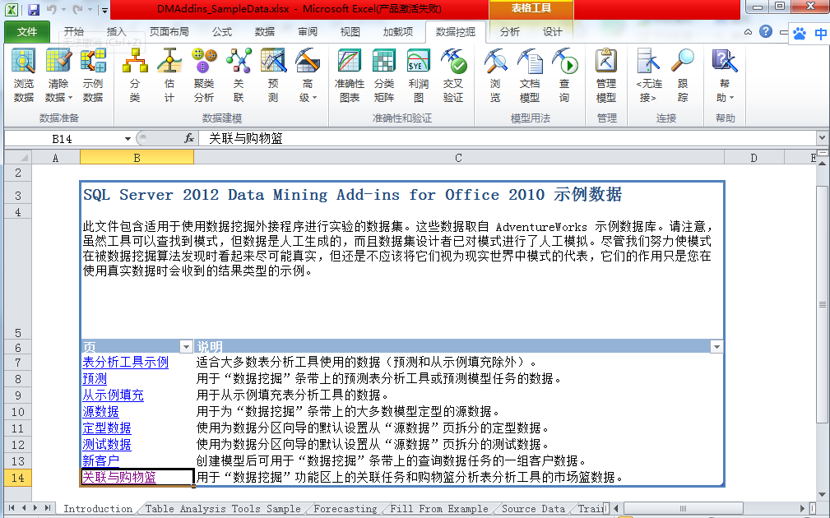
示例数据
打开示例数据，可以看到在Excel文件下示例数据在不同的Sheet中。

Slide 20
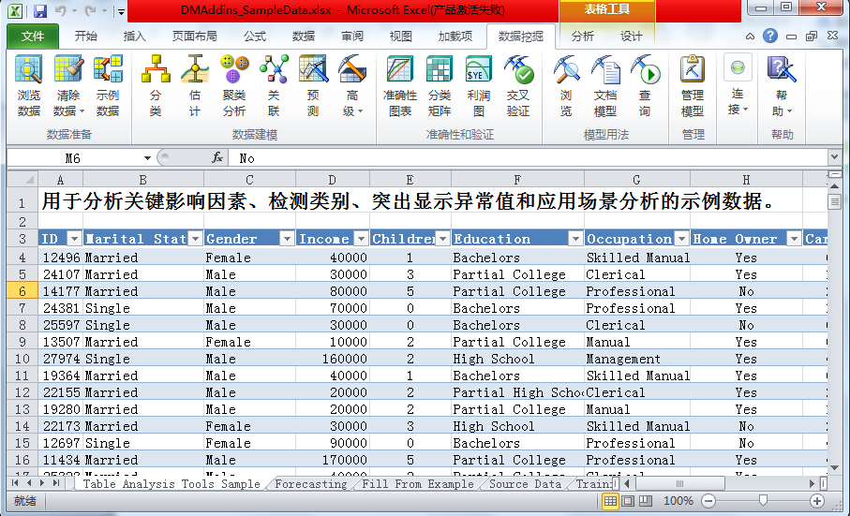
数据表（Table Analysis Tools Sample）

Slide 21
数据表（Table Analysis Tools Sample）
这是一张经过组织的客户信息表，里面包含了客户的基本信息，比如婚姻状况，性别，收入以及教育程度等信息。此外还包含一个状态列记录这个用户是否购买了自行车。

Slide 22
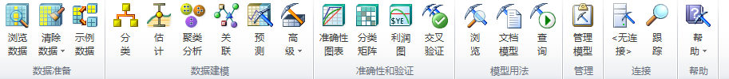
数据挖掘工具集DATA MINING

Slide 23
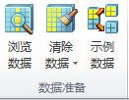
数据准备的三个功能
  Explorer Data浏览数据
  Clean Data清除数据（清理数据）
  Sample Data示例数据（抽取样本）

Slide 24
浏览数据
浏览数据可以帮助我们在第一时间内通过这个功能对数据进行很方便的浏览。
  在第一个界面中指定数据的范围。默认选择第一个选项，是一个sheet下的所有数据，如果是第二个选项的意思是选中的数据。这里选择默认选项，点击下一步。
  在接下来的界面中，任意指定数据的一列，比如Region，然后点击下一步。

Slide 25
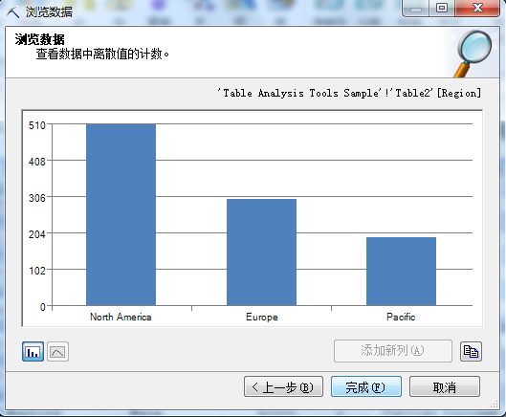
浏览数据（Region列）
不同地域（Region）的客户人数。

Slide 26
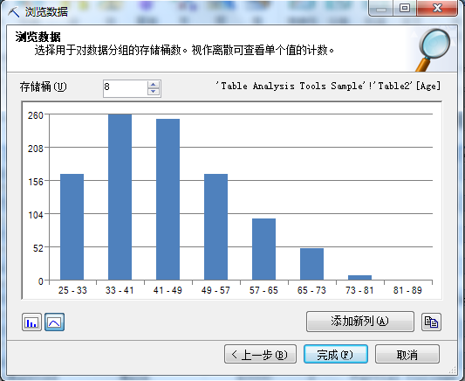
浏览数据（Age列）
如果先前选择的是连续类型的列，如年龄列。这个图标会自动组织成离散样式的。
修改‘存储桶’的值，可以指定数值被打散成几列。

Slide 27
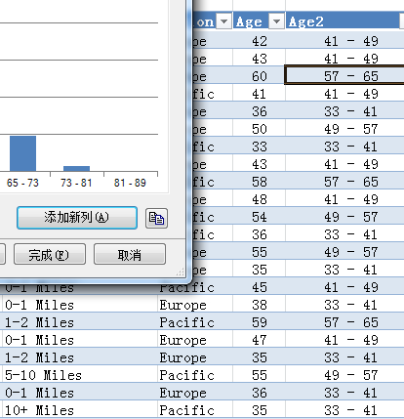
浏览数据（为离散化的Age列增加新列）
打散之后的列可以通过点击界面右下角的‘添加新列’按钮将离散的列附加到工作表中。

Slide 28
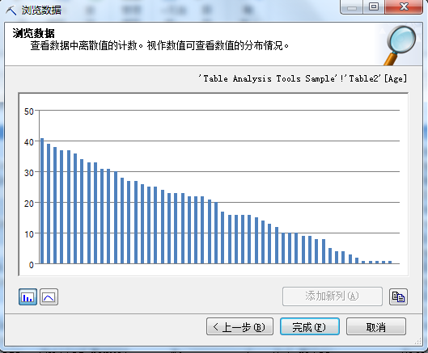
浏览数据（将数据值当做离散值显示）
界面左下角有两个按钮
左边的按钮是让数据以离散的方式显示（如右图）；右面的按钮是以连续的方式显示，选中这个方式后系统会认为数字列是连续类型的（如上一个图）。

Slide 29
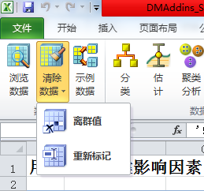
数据清理功能
离群值
重新标记

Slide 30
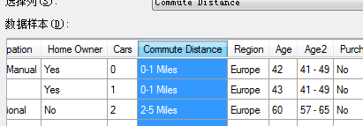
清理离群值
该功能可以帮助我们清理一些边缘数据。
点击‘离群值’，跟前面一样指定好范围之后，选中一个列。

Slide 31
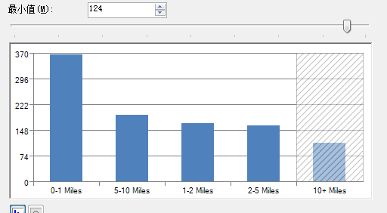
指定离群值的范围
跟浏览数据一样，可以看到不同Distance的数量分布。
通过拖动上方的滑块，可以指定尾部的哪部分数据被清理掉。

Slide 32
处理离群值和保存结果的多种方式
点击下一步，指定如何处理这些数据，这里有三个选项，默认的第一个选项是将值转换成Other，让它们都合并为一类，第二个选项是将值清空，第三个是将数据删除。这里选择第一个。
最后，指定划分之后的数据如何处理，也是有三个选项，一个是作为一个新列填加，第二个是将变更的数据拷贝到一个新的工作簿中，最后一个是直接在数据表中修改。这里默认选择第一个。

Slide 33
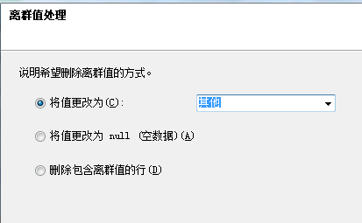
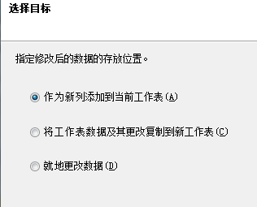
处理离群值和保存结果的多种方式

Slide 34
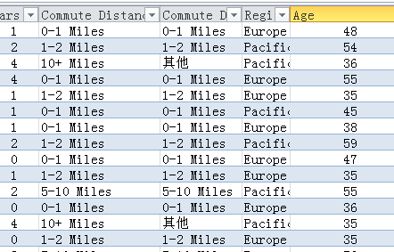
将Distance列的离群值处理后并以新列展示
点击完成之后，可以看到根据Distance列附加的新列被加到了工作表中，并且，刚才指定清理掉的数据全部被转换成了Other以方便后续的处理。

Slide 35
离群值清理可理解为清理长尾数据
该功能可以理解为清理长尾数据，很多时候我们为了初步就获得数据的直观和大体的认识是不需要关注长尾部分的数据的，所以这个时候就可以借助这个功能来将其清理掉。
对于连续型的值，比如年龄，通常只有年龄段中间部分的数据才是我们需要关注的，所以当我们选择年龄时，可以看到界面变成下面的样子。

Slide 36
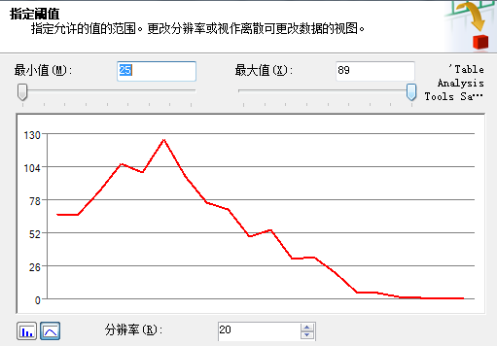
Age列（连续列）的离群值清理

Slide 37
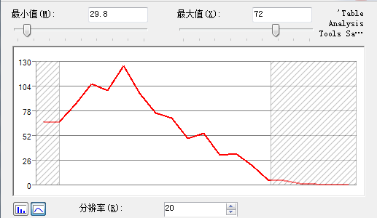
指定Age列的离群值范围
通过拖动两边的滑块，可以指定把哪部分数据划分到需要清理的数据。

Slide 38
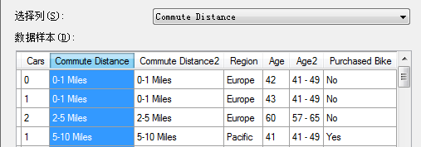
重新标记功能
该功能可以将数据打成另一个标签。
点击‘重新标记’，指定好数据范围之后，还是跟以前一样，选中一个列。

Slide 39
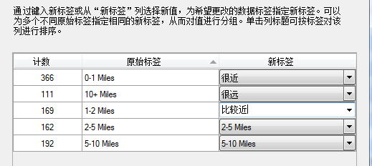
重新标记功能(指定新标签)
在下面的界面中，可以将这一列不同的值指定为新的标签。

Slide 40
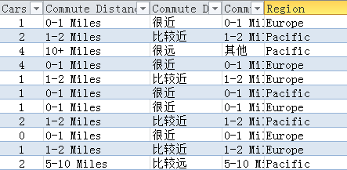
重新标记功能（指定新标签的添加方式）
最后，跟上一个功能一样，指定新标签的添加方式。
点击完成，可以看到新的列作为新标签列填加到了数据表中。

Slide 41
重新标记功能（连续值年龄列的重新标记）
这里有一个问题是，对于连续型的数据，比如年龄如何设定，因为我们不可能将每一个岁数，比如21岁另起一个标签，22岁再指定一个标签。
所以对于这类连续型数据我们首先要做的是利用前面介绍的浏览数据功能将数据先转换成离散的，然后再通过这个功能将离散的值指派为另一个标签，比如0-6（幼年），7-15（少年）等。
练习：将年龄划定范围，并给出合适的标签。

Slide 42
数据准备的三个功能
  Explorer Data浏览数据
  Clean Data清除数据（清理数据）
  Sample Data示例数据（抽取样本）

Slide 43
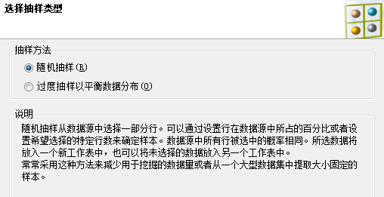
示例数据功能（抽取样本功能）
点击‘示例数据’按钮后，在随后的界面中会给我们两个选择，一个是随机样本数据抽取，一个是过度样本数据抽取。

Slide 44
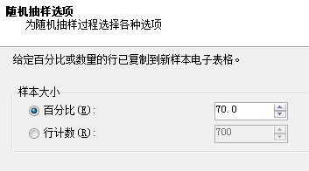
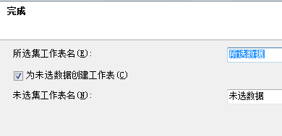
示例数据功能（随机抽样）
随机抽样方式，根据一定的百分比或者指定的行数来进行抽取。
设定好之后，可以指定把样本数据放到哪里，同时也可以指定将没有抽中的数据放到哪里。

Slide 45
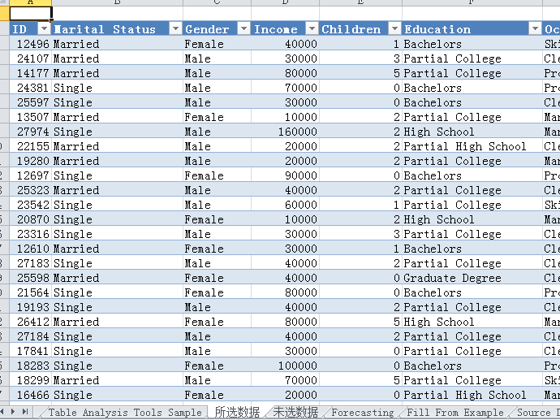
示例数据功能（随机抽样）

Slide 46
示例数据功能（过度样本抽取）
过度样本数据抽取
比如当我们收到这样的需求，从数据中抽取1000行数据，但是要求这1000行数据中，已婚的比例要占到30%，当然，实际数据集中的数据，已婚的比例有可能是15%，也有可能是50%。所以如何让这1000行数据中恰巧占30%的比例，就可以通过这个功能来实现。
练习：过度抽样

